Slide 1
利用Web of Science助力科学研究
张丹丹
科睿唯安
产品与解决方案部
Notes:
截至目前，鲁世强共有61篇文章被SCI收录；2015和2016年，欧军飞和王法军都有16篇文章被SCI收录。

Slide 2
1.选题和课题查新 2.选择合适的国际期刊投稿 3.提高写作效率

Slide 3
检索SCI、SSCI数据库的途径：
途径一：通过本校图书馆网站
途径二：或者在IP范围内直接登录
WOS平台：www.webofscience.com
JCR的访问网址： about.jcr.incites.thomsonreuters.com/
ESI的访问网址：http://about.esi.incites.thomsonreuters.com/

Slide 4
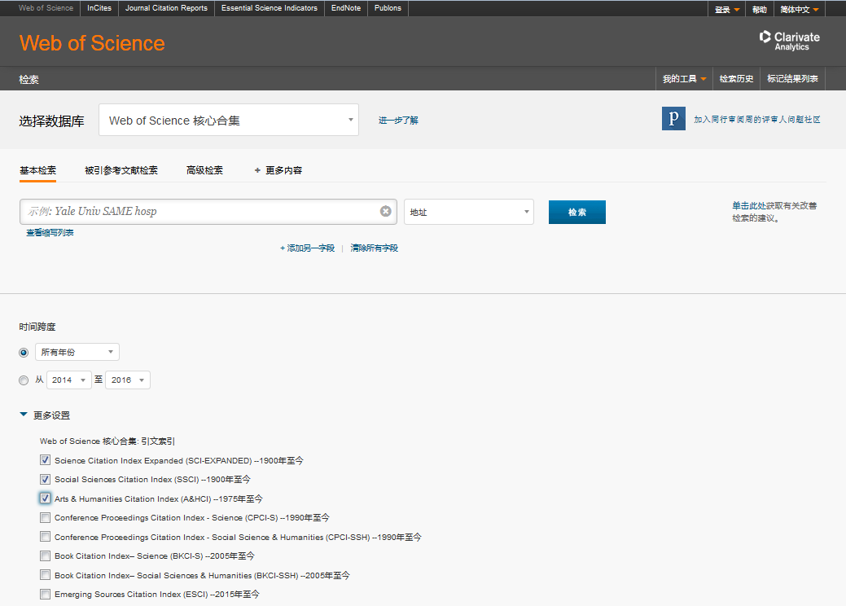
大家可能的疑问：
为什么我看到的数据库没有你的多，本校目前可以检索
SCI(1999年至今）；
SSCI（1900年至今）；
A&HCI（1975年至今）；
CPCI-S(2003年至今）；
ESI/JCR/Incites

Slide 5
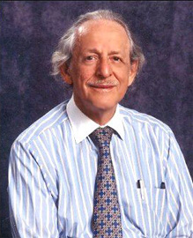
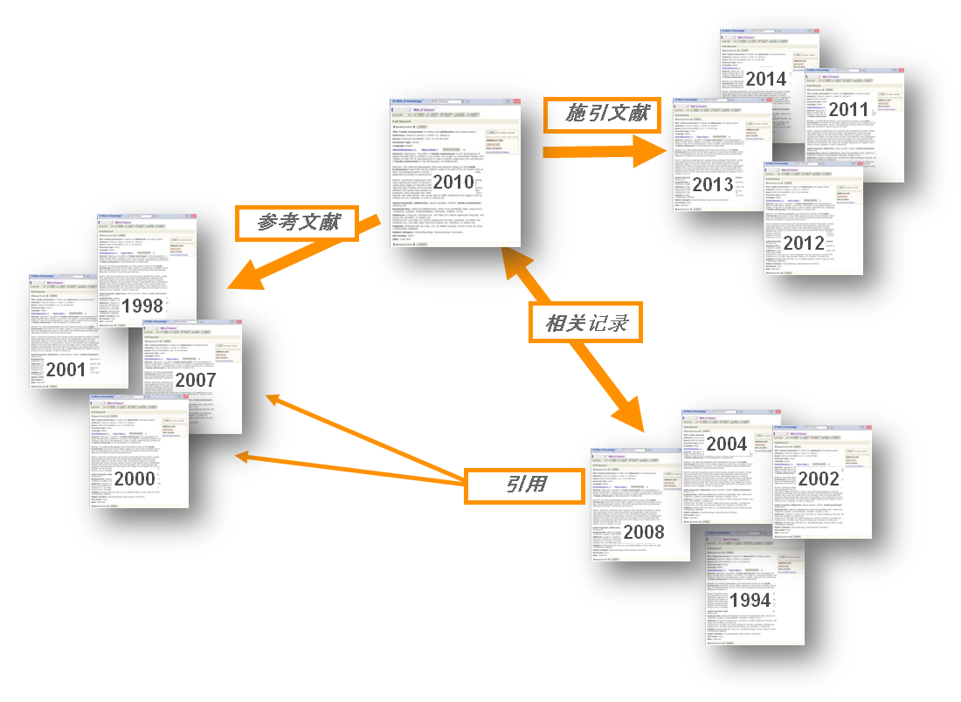
引文——科学活动的文献印记
Dr. Garfield 1955年在 《 Science 》发表论文提出：将一篇文献作为检索字段从而跟踪一个idea的发展过程及学科之间的交叉渗透的关系。
揭示了研究人员之间的认知联系，以及科学体系的组织结构和层次。
Citation Index 引文索引
越查越新
越查越深
Dr. Eugene Garfield
（1925. 9.16–2017.2.26）
美国情报学家和科学计量学家
美国科学信息研究所创始人
越查越广
Notes:
发现了一种方法：可以建立文献和文献之间的关联，通过引用和被引，（1）进而识别重要文献；（2）不同研究之间的前后相继关系、交叉关系等

Slide 6
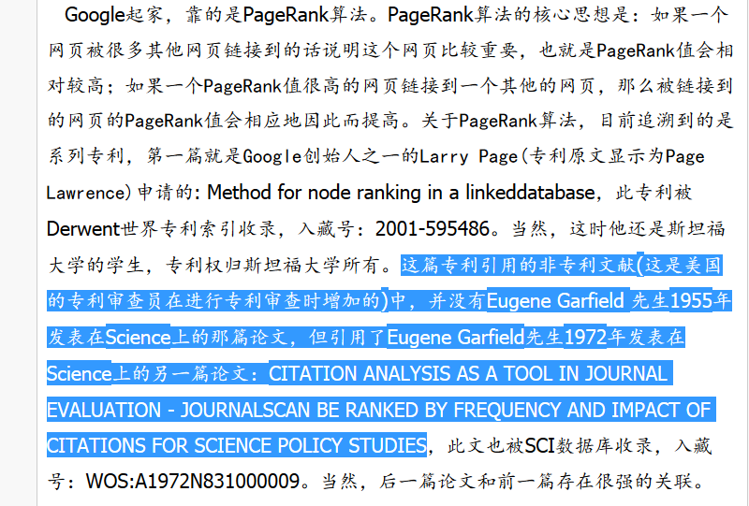
Eugene Garfield，不仅仅是SCI之父，还是搜索引擎的祖父
宁笔博客 信息来源：http://blog.sciencenet.cn/blog-408109-1074231.html
Notes:
网页和网页的

Slide 7
严格的遴选确保绩效评估更可靠
Web of Science平台中独特的引文索引库揭示科学研究间的内在联系和发展，反映了科学研究的贡献与影响，已成为科学研究绩效评估工作中重要的定量分析工具。

Slide 8
1.选题和课题查新 2.选择合适的国际期刊投稿 3.提高写作效率

Slide 9
选题的两个环节
往哪走？
（寻找大致方向）
能不能顺利走下去？
（做课题查新）
获取前沿研究：
方法1：通过ESI研究前沿获取领域热词
方法2：通过WOS核心合集，检索所关注学科领域中的ESI高水平文章，查看高频关键词
方法3：查阅领域中的重要期刊
确定待定选题后，做课题查新工作：
❶迅速了解领域中的研究历史和研究背景
❷高影响力文献
❸热点文献
❹追踪课题
❺追踪牛人

Slide 10
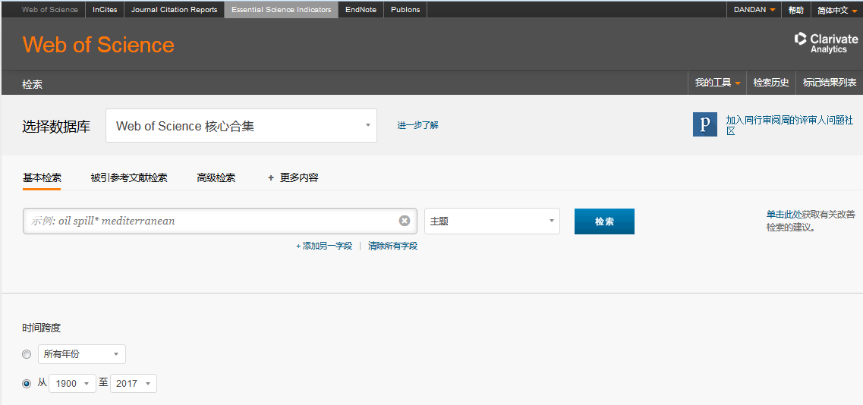
方法1：通过ESI研究前沿获取领域热词
往哪走？
（寻找大致方向）
用ESI可以查看22个学科的研究前沿。查找方法：
第一步：登录www.webofscience.com后点击顶端导航栏中的Essential Science Indicators；
第二步：在Results List选择呈现“Research Fronts”；
第三步：Add Filter中显示感兴趣学科，比如Agriculture Science
更多关于ESI的操作可登录： http://ip-science.thomsonreuters.com.cn/productraining/JCR/#tab1

Slide 11
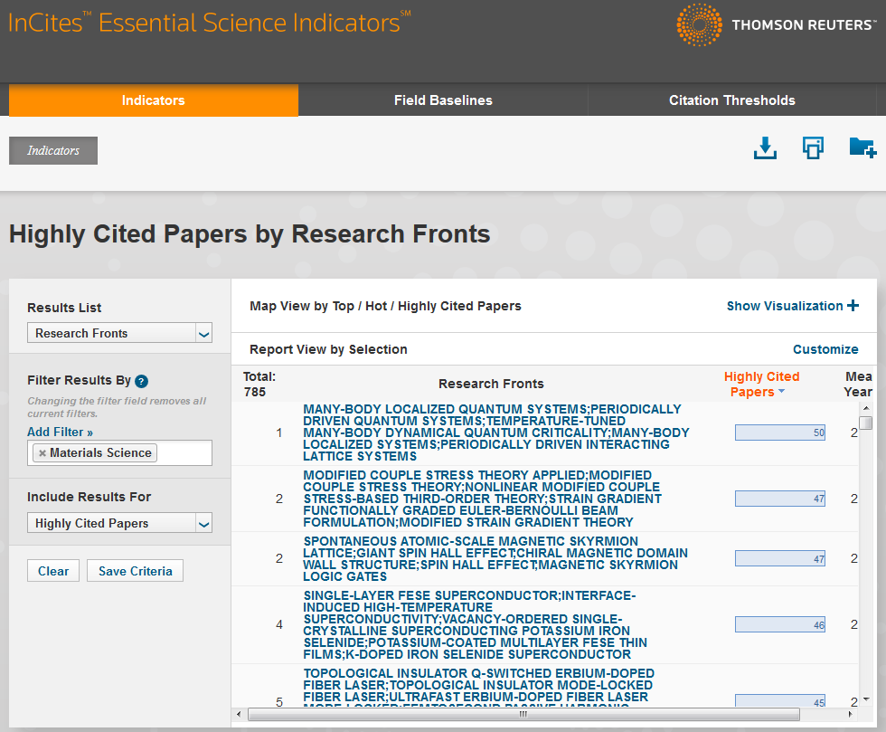
在ESI中检索材料科学领域研究前沿
多体系统量子理论、 周期性驱动量子系统……

Slide 12
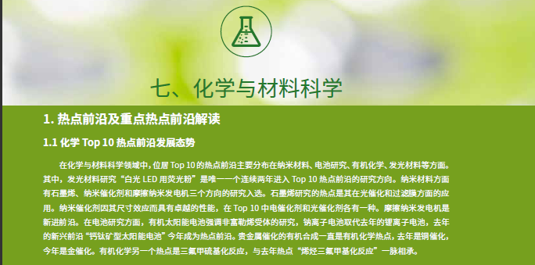
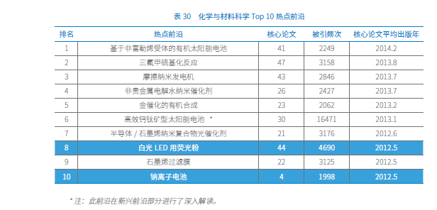
了解《2015研究前沿》和《2016年研究前沿》报告具体内容，可登录：
http://ip-science.thomsonreuters.com.cn/media/2015_research_1030.pdf
http://ip-science.thomsonreuters.com.cn/media/2016researchfront.pdf

Slide 13
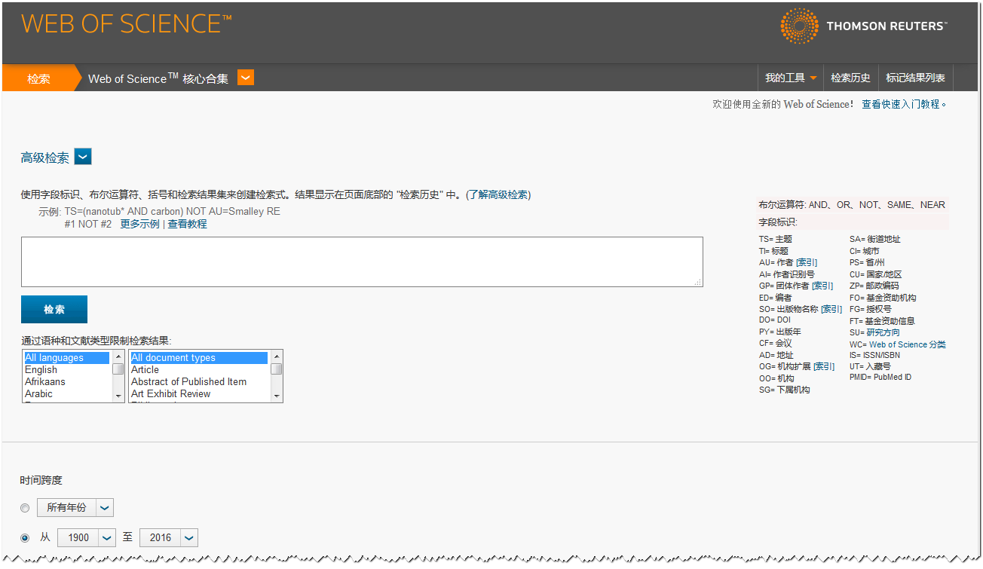
往哪走？
（寻找大致方向）
方法2：通过WOS核心合集，既定领域中的ESI高水平文章锁定热词
可在WOS CC中利用高级检索功能完成对某既定学科文献的检索。右侧是可利用的字段，蓝色代表附有词典，点击即可查阅。

Slide 14
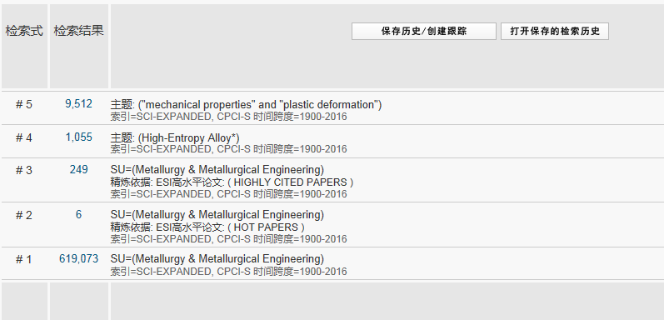
检索历史
Step2：在#1的基础上，查看左侧“精炼检索结果”中“ESI高水平论文“，可分别”精炼”，然后下载数据，分析关键词字段。
Step1：利用“研究方向”或“Web of Science分类“检索感兴趣学科，比如研究方向字段中选择” Metallurgy & Metallurgical Engineering ”（冶金与冶金工程）。检索式为：SU=(Metallurgy & Metallurgical Engineering)

Slide 15
关键词（来自作者） | 文章量
Mechanical properties | 23
Microstructure | 20
Twinning | 18
EIS | 16
Mild steel | 16
Magnesium | 15
High-entropy alloys | 13
Polarization | 13
Magnesium alloys | 11
Texture | 11
Plastic deformation | 10
Weight loss | 10
Acid corrosion | 9
Acid inhibition | 9
Severe plastic deformation | 9
Titanium alloys | 9
modeling | 8
Step3：分析冶金与冶金工程领域的ESI高被引文章的关键词，会看到比如有机械属性、微结构、双晶、软钢、镁、 高熵合金 、极化、镁合金等

Slide 16
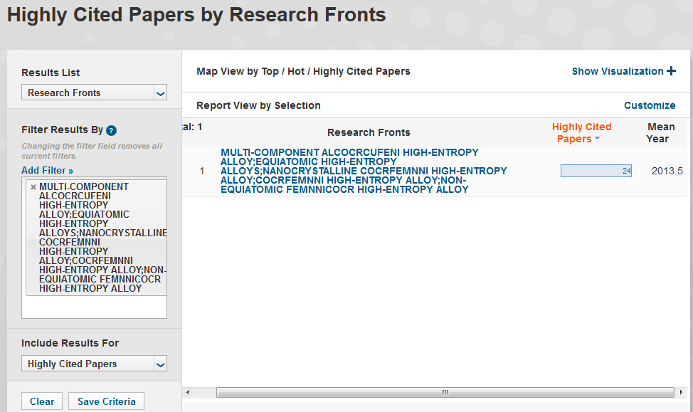
ESI研究前沿中，是否有高熵合金（ high-entropy alloy ）？
检索方法：Results List中选择Research Fronts，然后在Add Filter中选择Research front后，输入“high-entropy alloy”

Slide 17
选题的两个环节
往哪走？
（寻找大致方向）
能不能顺利走下去？
（做课题查新）
获取前沿研究：
方法1：通过ESI研究前沿获取领域热词
方法2：通过WOS核心合集，检索所关注学科领域中的ESI高水平文章，查看高频关键词
方法3：通过WOS核心合集，查阅领域中的重要期刊
确定待定选题后，做课题查新工作：
❶迅速了解领域中的研究历史和研究背景
❷高影响力文献
❸热点文献
❹追踪课题
❺追踪牛人

Slide 18
案例：高熵合金
摘自“百度百科”： http://baike.baidu.com/link?url=l2Z8pcTt57pi2ONLU7HPyYzbLuIOazYzaCqPblcSzZ50T9A56qASWPn1dv7AvucunxcWd6UzNtOgK5S1LjadrpYSJKFuFij56-5g2adNzsNMrzbnQMVc9MfcdGTN3n1l

Slide 19
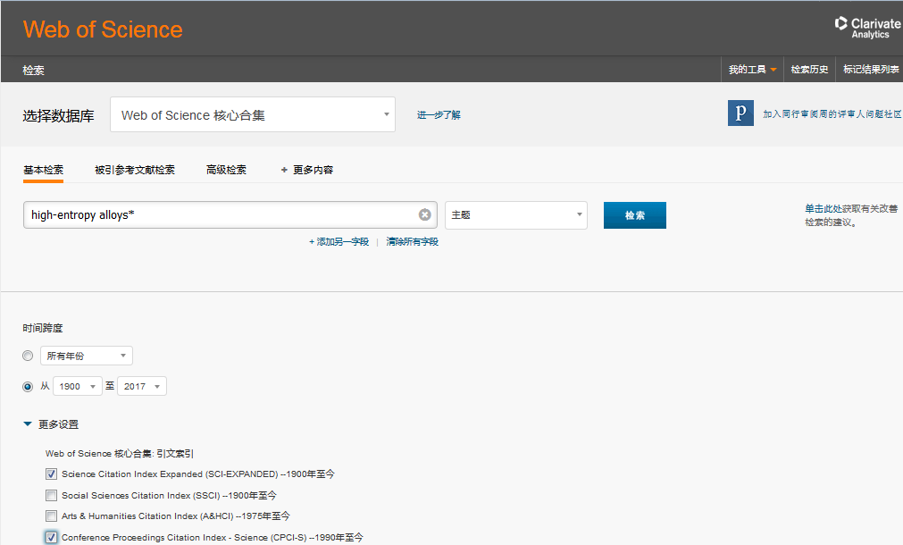
全面的课题查新是立项的前提
能不能顺利走下去？
（做课题查新）
检索词: high-entropy alloys*
检索字段：主题
检索数据库：SCIE/CPCI-S

Slide 20
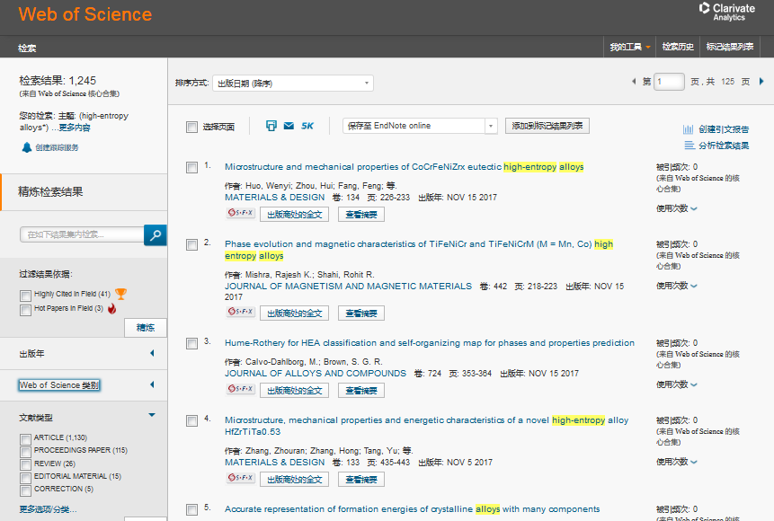

Slide 21
❶迅速了解领域中的研究历史和研究背景
能不能顺利走下去？
（做课题查新）
B
A和B两种方式：
阅读已有的文献综述；
亲力亲为-“分析检索结果”
A

Slide 22
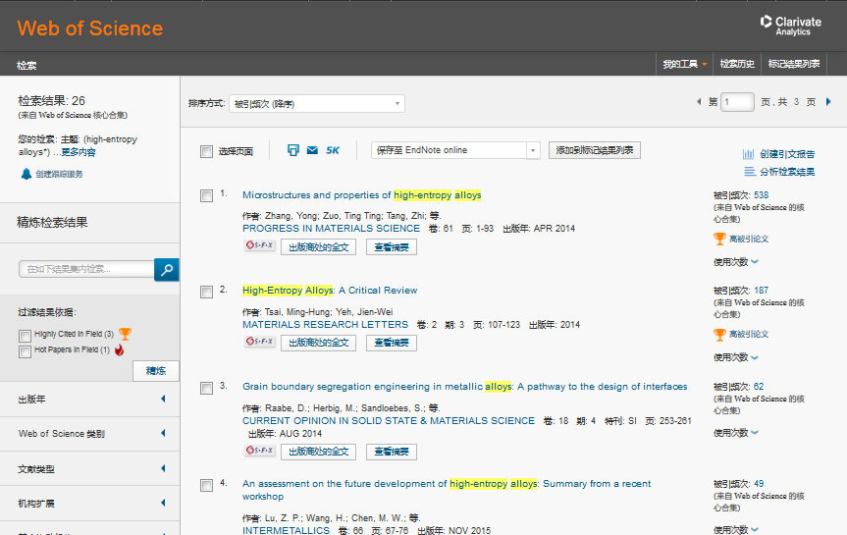
在“精炼检索结果”->“文献类型”中精炼出review后：
可按照被引频次降序排列锁定领域中的牛综述；
可按照出版日期排序，锁定领域中刚发表的综述

Slide 23
❶迅速了解领域中的研究历史和研究背景
能不能顺利走下去？
（做课题查新）
B
A和B两种方式：
阅读已有的文献综述；
亲力亲为-“分析检索结果”
A

Slide 24
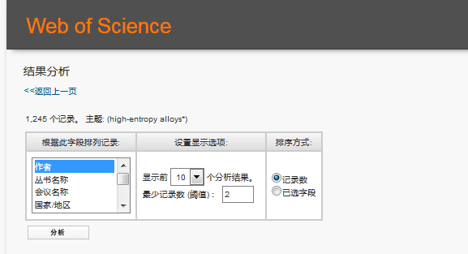
“分析检索结果”页面
16个分析入口：
▪作者 ▪出版年 ▪来源期刊 ▪文献类型
▪会议名称 ▪国家/地区 ▪基金资助机构 ▪授权号
▪团体作者 ▪机构 ▪机构扩展 ▪ WOS学科类别
▪语种 ▪编者 ▪丛书名称 ▪研究方向

Slide 25
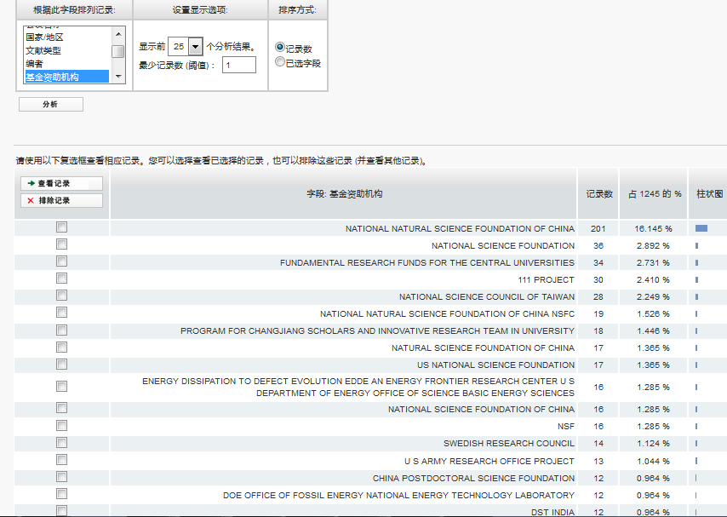
“基金资助机构”
基金资助机构分析：
了解各机构的资助重点
目标基金是否资助过相关研究？
新颖性？
勾选NSFC的相应内容，然后点击“查看记录”

Slide 26
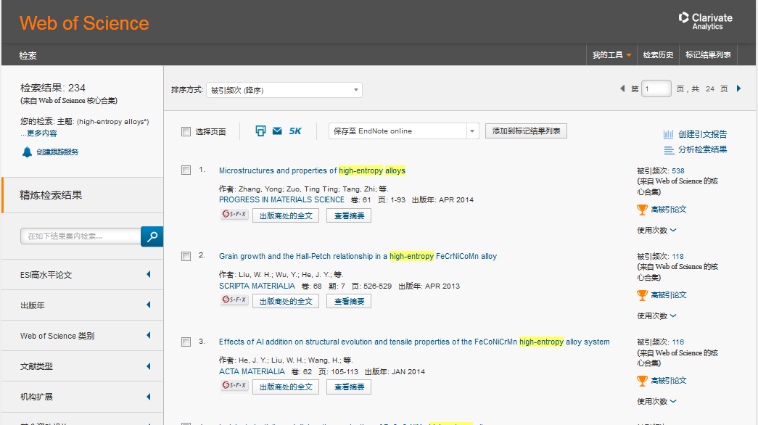
来自NSFC资助共发表160篇相关文章

Slide 27
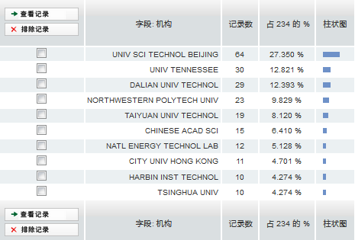
NSFC资助的单位
北京科技大学
田纳西大学
大连理工大学
西北工业大学
太原理工大学

Slide 28
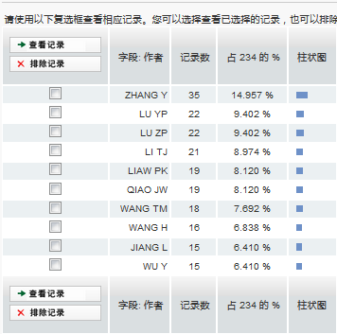
NSFC资助的科研人员
（TOP10，包括合作者）
http://www.zgkjcx.com/Article/ShowArticle.asp?ArticleID=6668

Slide 29
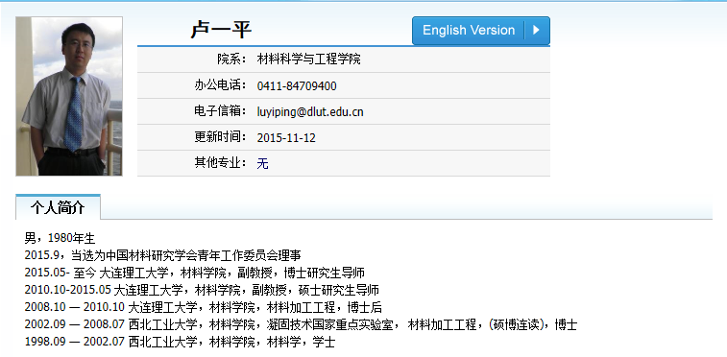
NSFC资助的科研人员
（TOP10，包括合作者）
http://gs1.dlut.edu.cn/Supervisor/Front/dsxx/new/Default.aspx?WebPageName=luyp

Slide 30
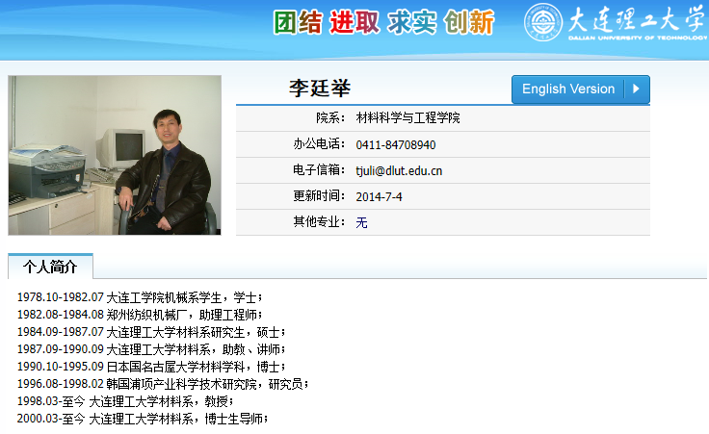
NSFC资助的科研人员
（TOP10，包括合作者）
http://gs1.dlut.edu.cn/Supervisor/Front/dsxx/new/Default.aspx?WebPageName=LiTJ

Slide 31
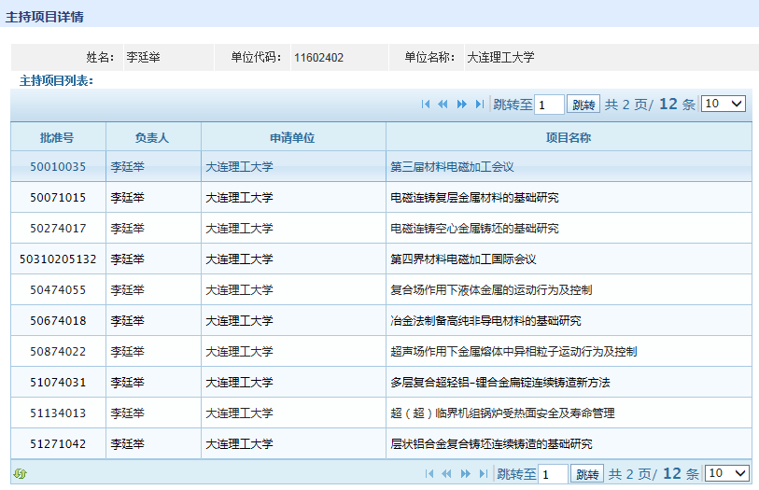
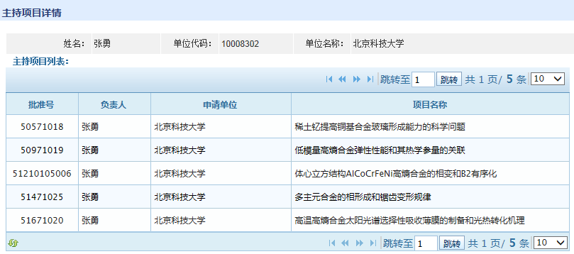

Slide 32
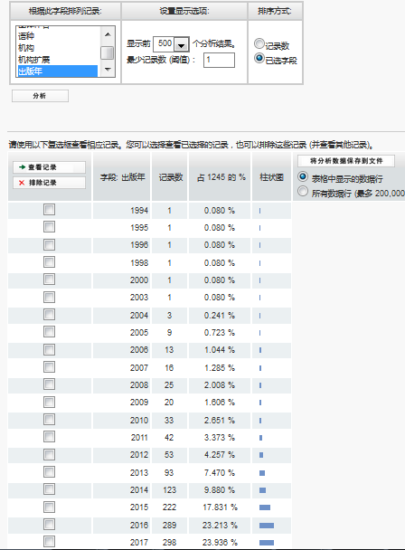
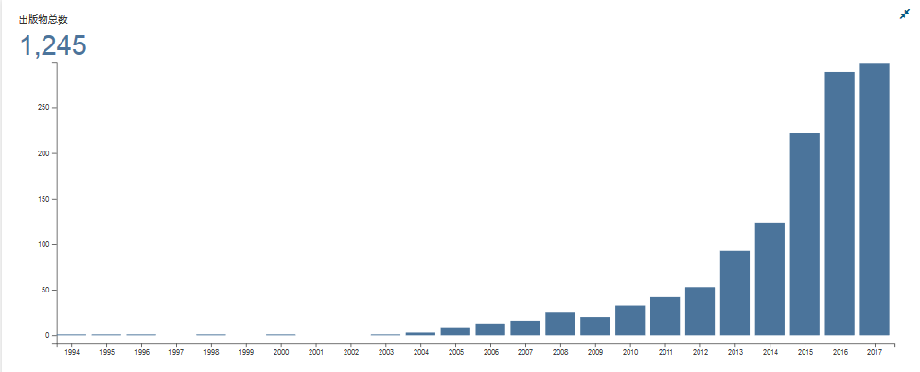
出版年：分析整体研究趋势
将“所有数据行”保存至本地，用Excel打开.txt文档并作图

Slide 33
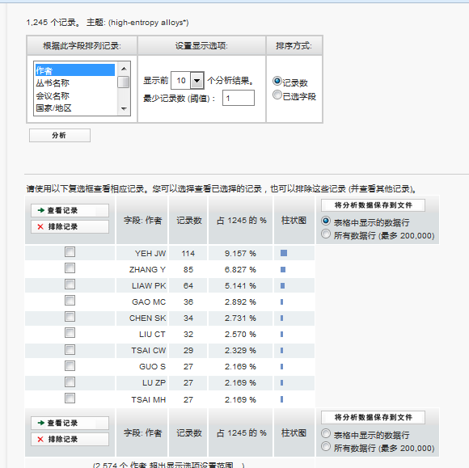
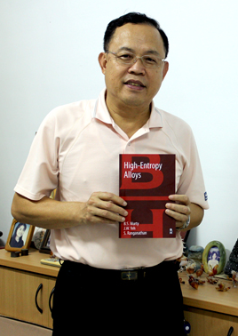
“作者”：分析高产出的科研人员
葉均蔚，国立清华大学材料工程学系 被誉为高熵合金之父
http://www.nthu.edu.tw/newsphoto/103news/hotnews-1030929.php

Slide 34
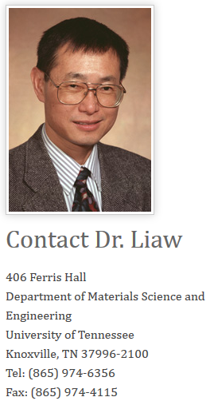
“作者”：分析高产出的科研人员
著者分析：
- 发现该领域的高产出研究人员
有利于机构的人才招聘
选择小同行审稿专家
选择潜在的合作者
Dr. Peter K. Liaw
田纳西大学 材料科学与工程学院，有6篇ESI高被引文章
http://www.engr.utk.edu/~mse/faculty/liaw/default.html

Slide 35
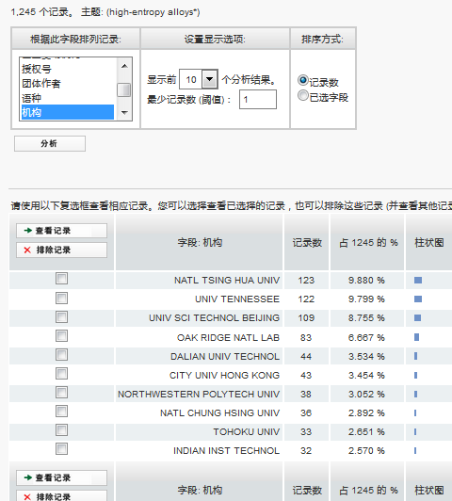
“机构”：分析高产出机构
组织分析
- 发现该领域高产出的大学及研究机构
有利于机构间的合作
发现深造的研究机构
国立清华大学
田纳西大学
北京科技大学
橡树岭国家实验室
大连理工大学

Slide 36
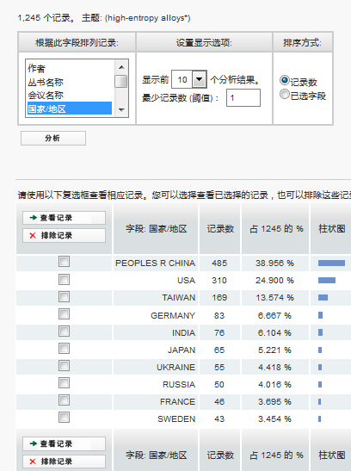
“国家/地区”：分析高产出国家或地区
如果要了解中国的研究背景信息，可勾选P R CHINA之后，点击“查看记录”。

Slide 37
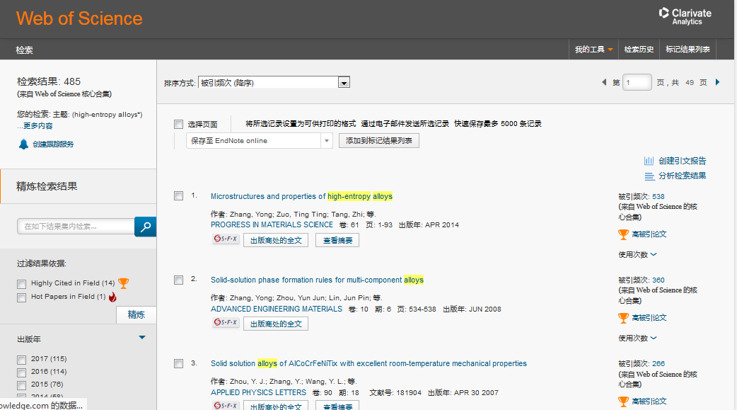
可以继续利用平台的功能了解中国的相关背景信息

Slide 38
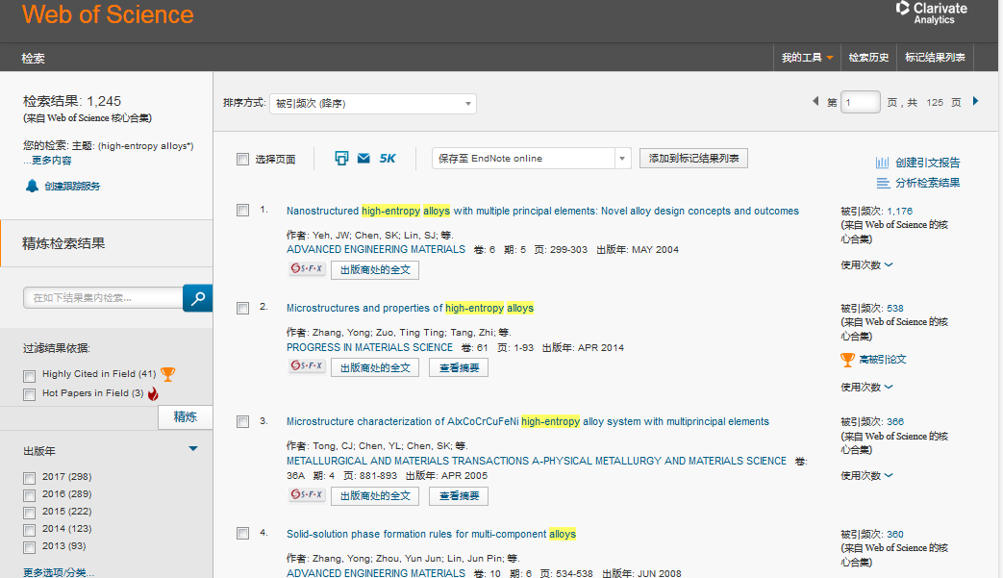
❷高影响力文献
能不能顺利走下去？
（做课题查新）
途径一：被引频次（降序）锁定文献中经常受关注的文章

Slide 39
❷高影响力文献
能不能顺利走下去？
（做课题查新）
途径一：被引频次（降序）锁定文献中经常受关注的文章
国立清华大学材料工程学系，被誉为高熵合金之父葉均蔚发表在2004年5月关于多成分的纳米结构高熵合金的文章，至今被引用860次。

Slide 40
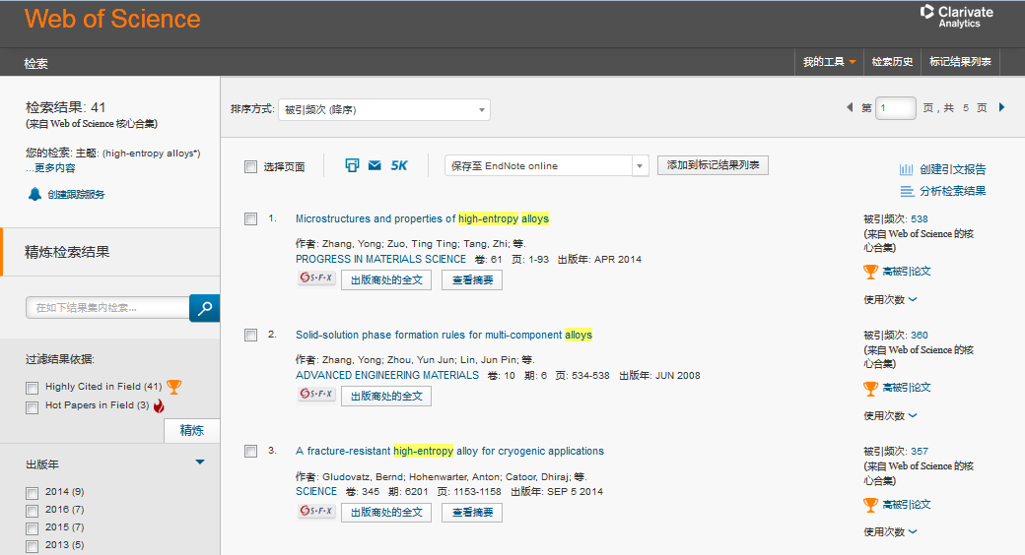
❷高影响力文献
能不能顺利走下去？
（做课题查新）
途径二：锁定最近10年同年度同学科中的重要文章，即ESI高水平文章
利用“精炼”中的”ESI高水平文章”可直接过滤出最近10年的ESI高水平文章

Slide 41
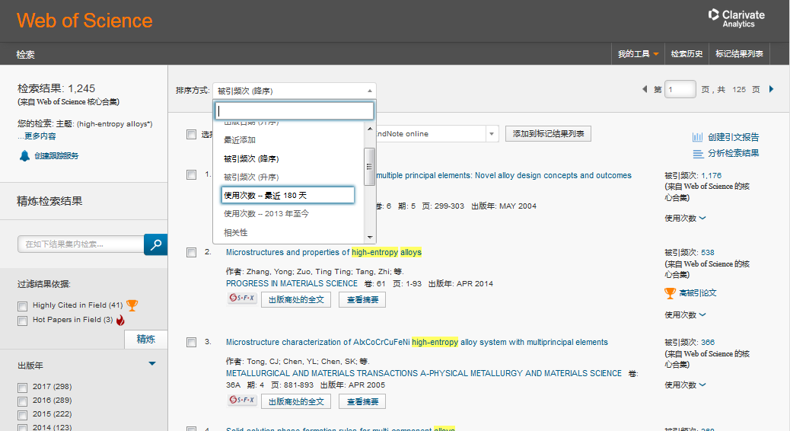
❷高影响力文献
能不能顺利走下去？
（做课题查新）
途径三：“使用次数”锁定近期发表尚未被引用，但使用较多的文献
使用次数—最近180天
使用次数—2013年至今

Slide 42
❸热点文献
能不能顺利走下去？
（做课题查新）
锁定热点研究两个途径：
其一，“精炼”->ESI高水平文章->Hot Papers
其二，“创建引文报告”查看最近几年被引频次（创建引文报告功能当文献量超过1万篇时无法使用，建议可精炼学科/出版年/国家地区等之后再利用）

Slide 43
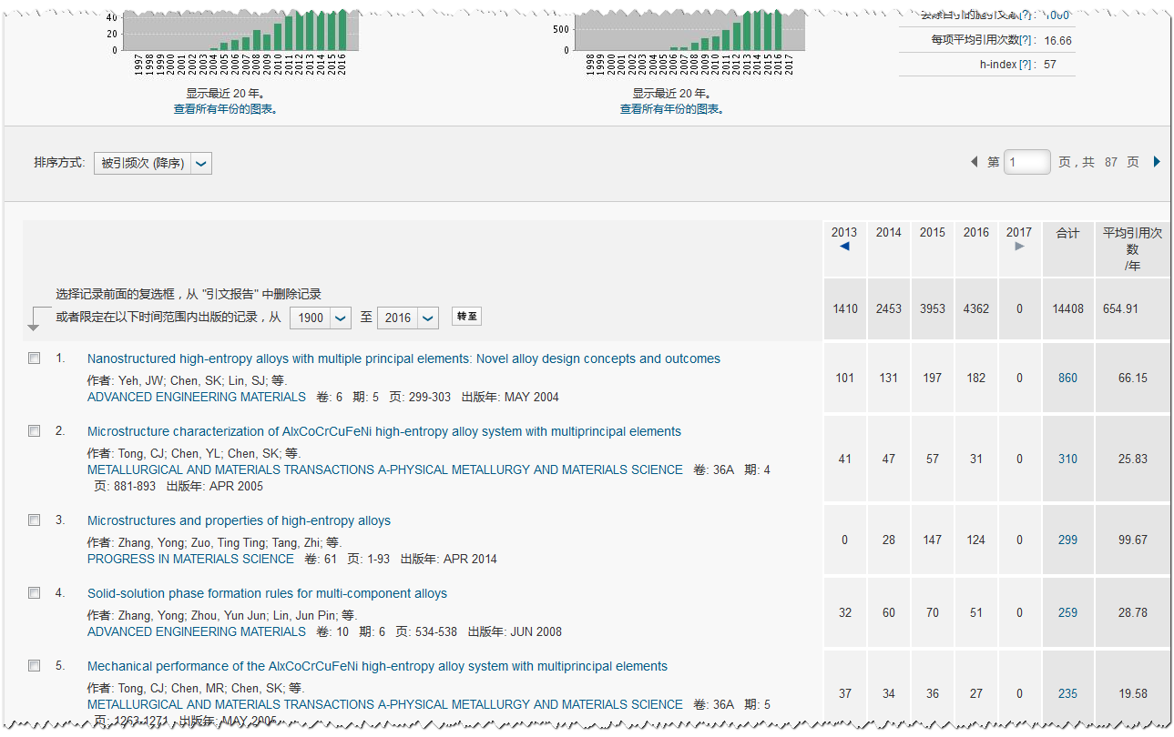
高影响力是对总被引频次的关注；
高热点是对最近几年被引频次的关注

Slide 44
❹追踪课题
能不能顺利走下去？
（做课题查新）
跟进后续进展&最新进展？
跟进后续进展&最新进展？
在WOS中寻找
手边就有
“被引参考文献检索” & “创建跟踪/RSS”
materials
“引证关系图” & “引文跟踪”
“被引频次（降序）”锁定高影响力文献
“创建引文报告”锁定高热点文献

Slide 45
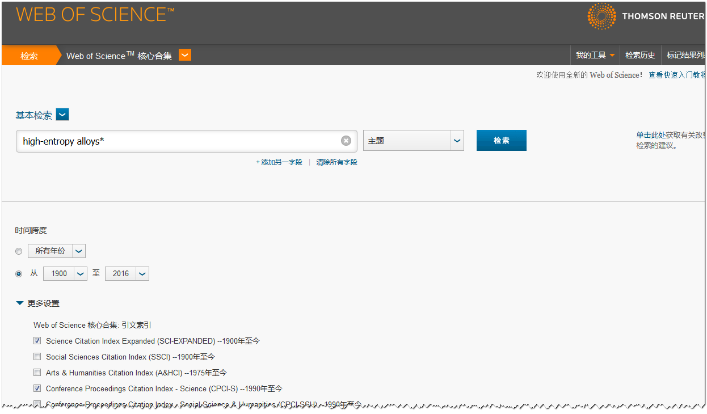
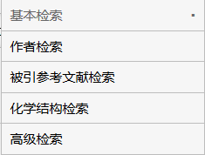
Web of Science核心合集
Notes:
So, in summary, all terms in the topic field are searched – even very common words; there are no stop words. Lemmatization helps automatically find variants of your search terms. Left hand truncation is now allowed. The NEAR operator lets you specify the distance between your search terms . And all search results are returned, allowing for the most accurate set combinations and results analysis.

Slide 46
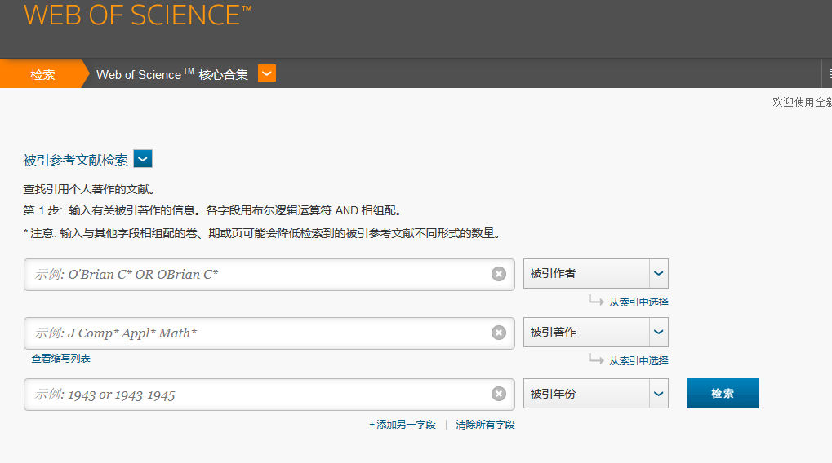
被引文献作者
被引著作
被引文献出版年
举例
标题：Identifying molecular orientation of individual C-60 on a Si(III)-(7x7) Surface
作者：Hou JG, Yang JL, Zhu QS,etal,
出版物：Physical Review Letters,83: (15)3001-3004, Oct 11,1999
用STM观测C60单分子在半导体材料表面取向研究工作的最新进展及其应用
Notes:
So, in summary, all terms in the topic field are searched – even very common words; there are no stop words. Lemmatization helps automatically find variants of your search terms. Left hand truncation is now allowed. The NEAR operator lets you specify the distance between your search terms . And all search results are returned, allowing for the most accurate set combinations and results analysis.

Slide 47
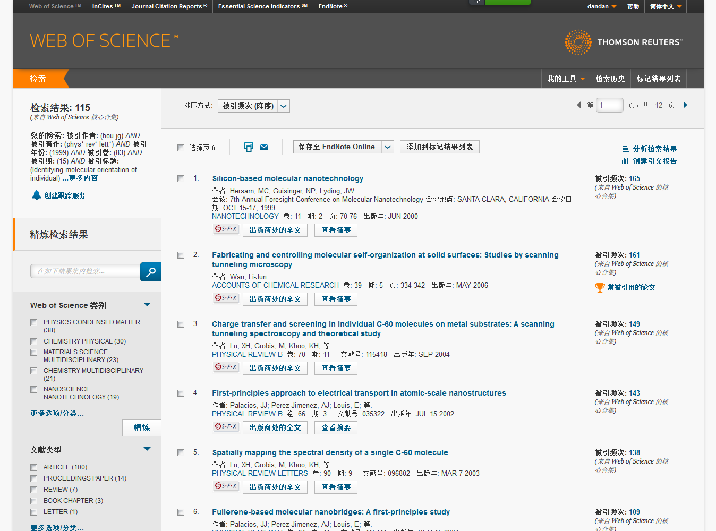
如何跟进手边文献的后续进展 & 最新进展?(文章或书均可）
这些文献都是在该研究基础上的发展
后续进展：可阅读检索得到的文献列表；
最新进展：
可利用“排序方式”-出版时间排序；
也可创建跟踪定期发送更新报告：“创建跟踪服务”或“检索历史”中创建跟踪

Slide 48
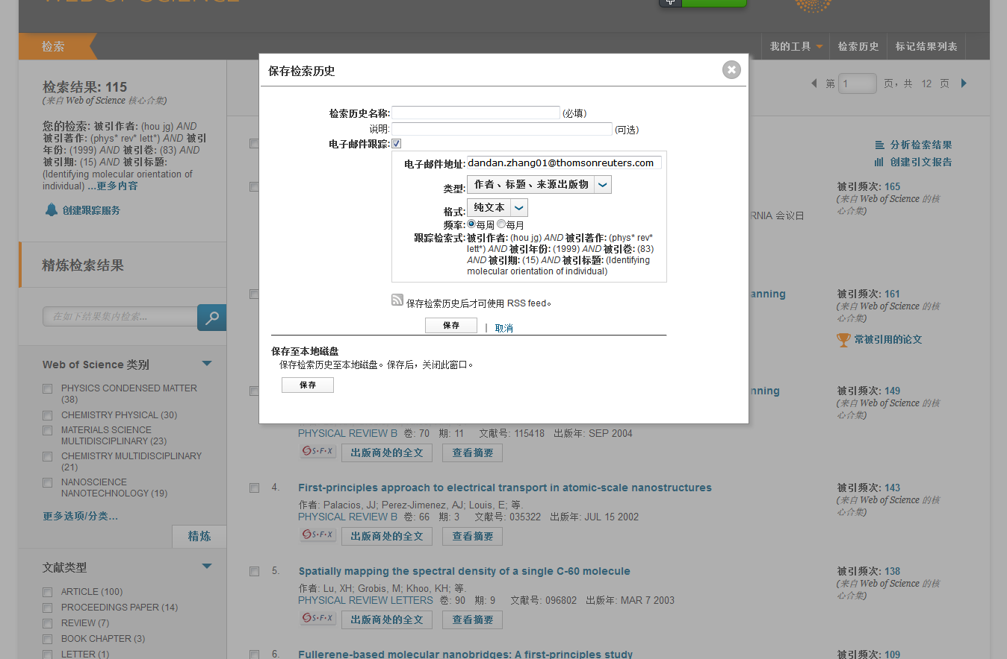
定题检索相关课题，并把最新结果发送到指定的邮箱中；
有效期半年，到期后可续订；
支持RSS Feed

Slide 49
❹追踪课题
能不能顺利走下去？
（做课题查新）
跟进后续进展&最新进展？
跟进后续进展&最新进展？
在WOS中寻找
手边就有
“被引参考文献检索” & “创建跟踪/RSS”
materials
“引证关系图” & “引文跟踪”
“被引频次（降序）”锁定高影响力文献
“创建引文报告”锁定高热点文献

Slide 50
国立清华大学材料工程学系，被誉为高熵合金之父葉均蔚发表在2004年5月关于多成分的纳米结构高熵合金的文章，至今被引用860次。

Slide 51
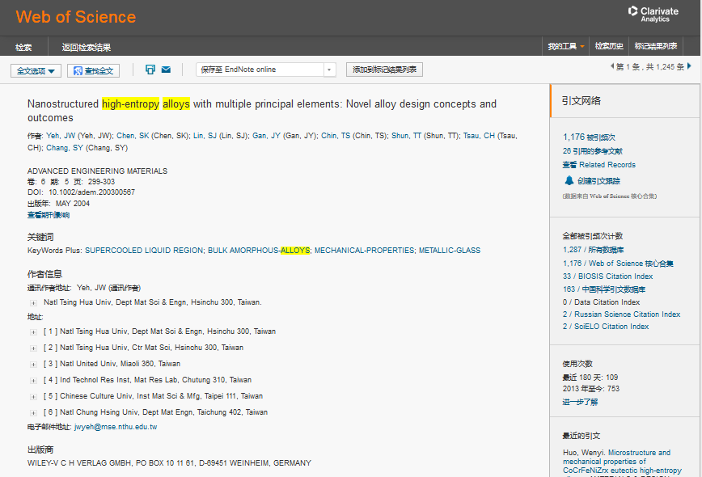
全记录页面
如何跟进WOS中文献的后续进展&最新进展？

Slide 52
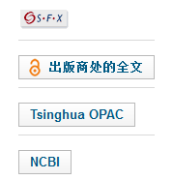
如何获取全文？
全记录页面
获取全文的建议:
在WOS平台精炼入口中,”开放获取”可直接获得免费文章;
与Google Scholar的互通;
馆际互借和文献传递;
直接联系文章作者

Slide 53
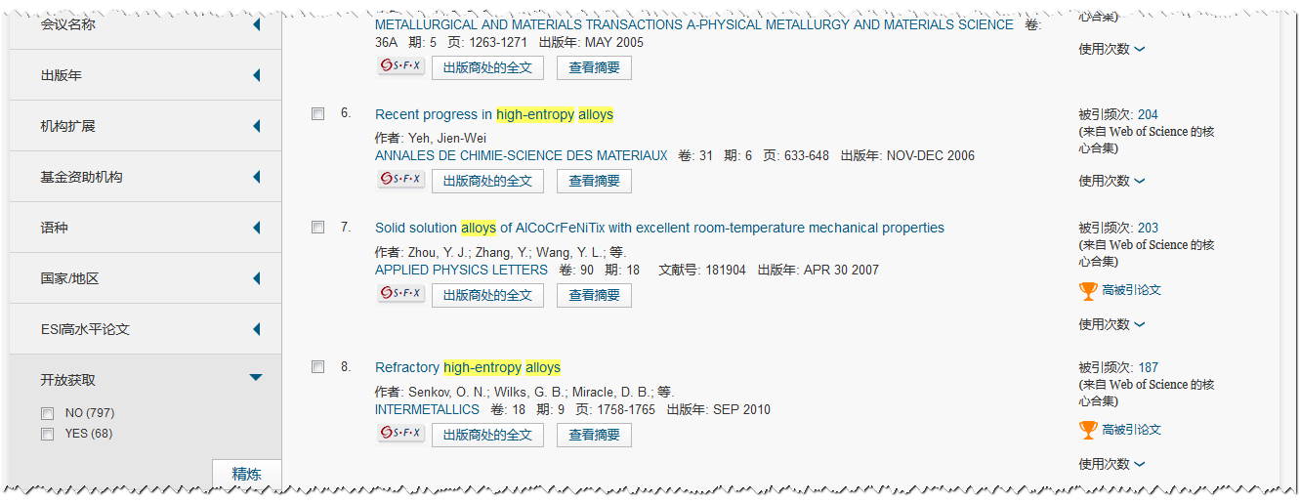
新增对OA期刊文章的精炼

Slide 54
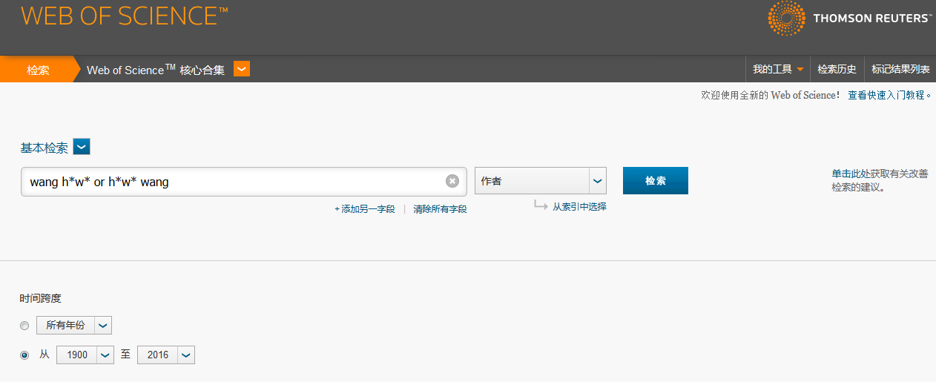
❺追踪牛人
能不能顺利走下去？
（做课题查新）
作者：wang h*w* or h*w* wang
去重可考虑用机构、学科、出版年等筛选

Slide 55
1.选题和课题查新 2.选择合适的国际期刊投稿 3.提高写作效率

Slide 56
选刊建议
按照学科领域
小心进入负面观察名单的期刊
本领域的SCI期刊都有哪些？
按照课题
我国学者的投稿倾向?
各期刊录用稿件特点、收录文献类型、出版周期、稿件数量
期刊所在区间和影响因子

Slide 57
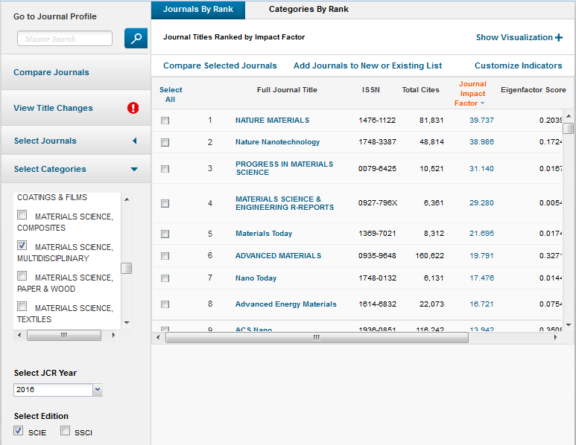
材料科学多学科被SCI收录的期刊共274本期刊，其中Q1共计68本

Slide 58
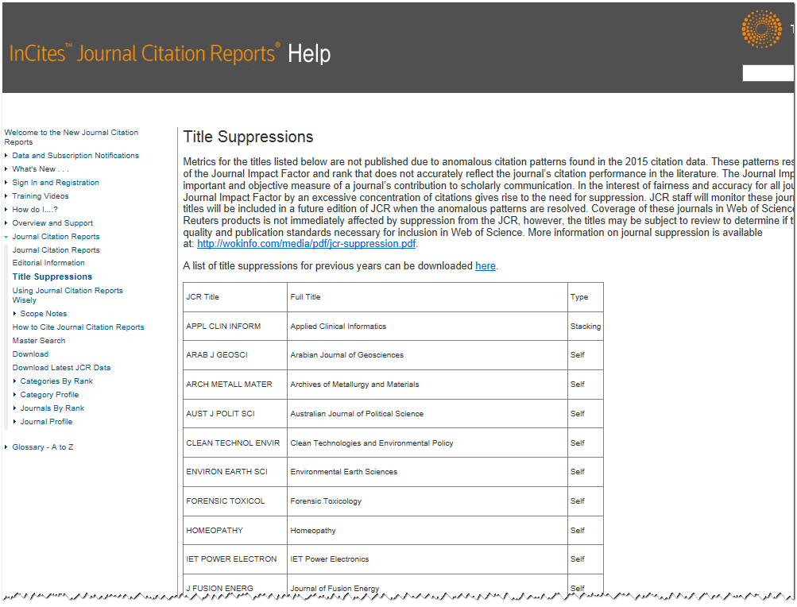
在JCR帮助文档中，查看“Title Suppressions”可以了解进入负面观察名单的期刊，包括自引（self）和非正常他引（stacking）。通常每年6月或7月份更新一次
下载JCR镇压列表
http://ipscience-help.thomsonreuters.com/incitesLiveJCR/JCRGroup/titleSuppressions.html

Slide 59
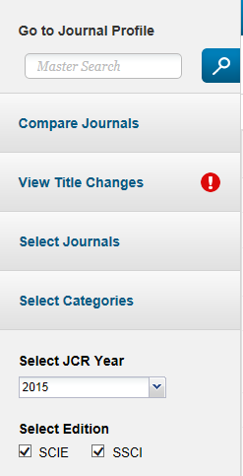
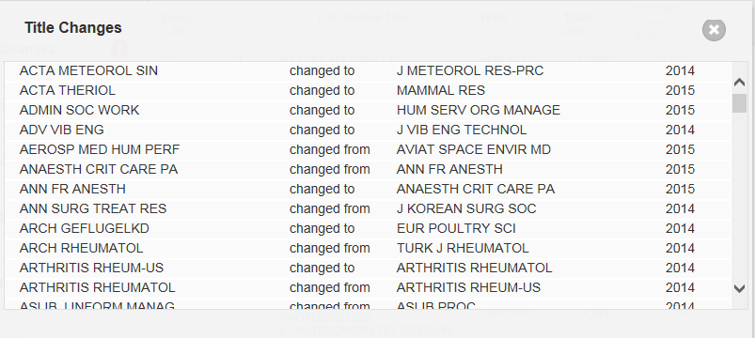
了解期刊更名或者变化情况
更多JCR操作可查阅http://ip-science.thomsonreuters.com.cn/productraining/JCR/#tab1

Slide 60
选刊建议
按照学科领域
小心进入负面观察名单的期刊
本领域的SCI期刊都有哪些？
按照课题
我国学者的投稿倾向?
各期刊录用稿件特点、收录文献类型、出版周期、稿件数量
期刊所在区间和影响因子

Slide 61
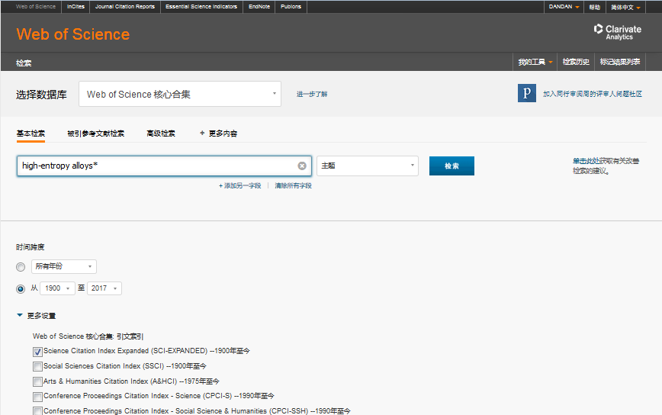
请注意：
如果只查看被SCIE收录的期刊，检索时务必只选择SCIE

Slide 62
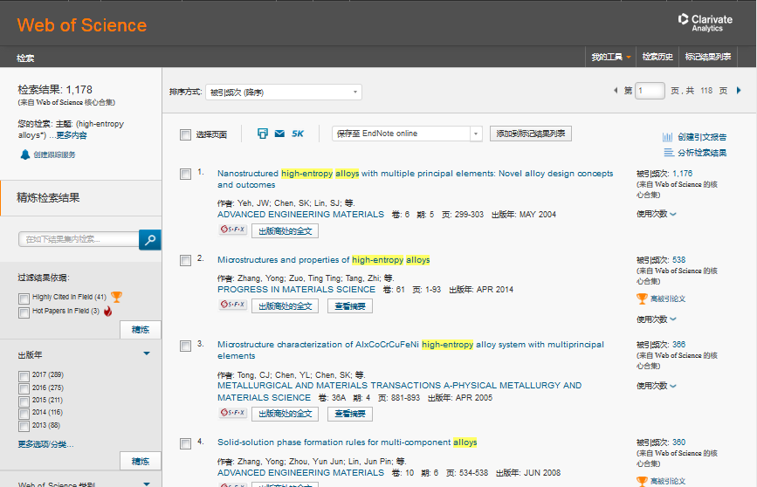
查看相关课题的主要投稿期刊；
可用“国家/地区”精炼出我国科研工作者的主要投稿期刊；
可用“分析检索结果”分析不同刊物用稿特点；
在文章全记录页面：了解不同刊物的“投稿须知”和影响因子

Slide 63
直接过滤出中国的稿件
这些文章投向何种期刊以及期刊特点，可继续利“分析检索结果” 进行分析。

Slide 64
刊载中国稿件较多的期刊（TOP10）
来源期刊：
发现相关的学术期刊进行投稿
分析备选期刊的录用倾向性
……

Slide 65
录用稿件的特点

Slide 66
在JCR中了解期刊出版周期、语种

Slide 67
在JCR中可了解最近5年影响因子分布情况

Slide 68
2005年至今高熵合金领域高发文期刊及其影响因子

Slide 69
2005年至今高熵合金领域影响因子较高的期刊
更多InCites的内容，可登录：
http://www.thomsonscientific.com.cn/productraining/
利用incites可以横向比较多个指标，比如发文容量、影响因子。请注意：使用incites前要在学校IP范围内注册

Slide 70
1.选题和课题查新 2.选择合适的国际期刊投稿 3.提高写作效率

Slide 71
EndNote 提高参考文献编写效率
EndNote网络版第一次使用，需要在学校IP范围内注册，注册之后无论在哪，只要能上网就能使用。
WOS平台注册的账号和密码在整个平台通用

Slide 72
如何插入参考文献？

Slide 73
如何插入参考文献？
Sheng. L

Slide 77
如何统一做格式化处理？
77

Slide 78
Endnote® 网络版 – 文献的管理和写作工具
与Microsoft Word自动连接, 边写作边引用
自动生成文中和文后参考文献
提供3300多种期刊的参考文献格式
提高写作效率:
按拟投稿期刊的格式要求自动生成参考文献, 节约了大量的时间和精力
对文章中的引用进行增、删、改以及位置调整都会自动重新排好序
修改退稿, 准备另投它刊时, 瞬间调整参考文献格式

Slide 80
ENDNOTE匹配功能-找到最合适您投稿的期刊

Slide 81
1.选题和课题查新 2.选择合适的国际期刊投稿 3.提高写作效率

Slide 82
更多关于WOS CC的使用技巧：
http://ip-science.thomsonreuters.com.cn/searchtips/WOSsearchtips/
查看JCR镇压列表：
http://ipscience-help.thomsonreuters.com/incitesLiveJCR/JCRGroup/titleSuppressions.html
更多JCR操作：
http://ip-science.thomsonreuters.com.cn/productraining/JCR/#tab1
更多InCites的内容，可登录：
http://www.thomsonscientific.com.cn/productraining/
了解《2015研究前沿》和《2016研究前沿》报告可登录：
http://ip-science.thomsonreuters.com.cn/media/2015_research_1030.pdf
http://ip-science.thomsonreuters.com.cn/media/2016researchfront.pdf
汤森路透研究报告下载：
http://www.thomsonscientific.com.cn/freeresources/download/

Slide 83
欢迎继续关注其他直播课程 http://clarivate.com.cn/e-Clarivate/wos_next.htm

Slide 84
感谢聆听！
技术支持邮箱： ts.support.china@clarivate.com
技术支持电话： 400-8822-031
(工作时间：周一至周五, 9:00—17:00 )

